Slide 1


VY_32_INOVACE_14_ČESKÝ JAZYK 2.ROČNÍK_SLOVA PROTIKLADNÁ
ZŠ Týnec nad Labem
AUTOR: Mgr. Adéla Černá
CZ.1.07/1.4.00/21.1921
Téma: Slova protikladná
Vytvořeno: listopad 2012

Slide 2
ANOTACE
Prezentace je určena žákům 2. ročníku ZŠ a je vhodná pro interaktivní tabuli.
Slouží k procvičení probrané látky.
Vytváří představu o významu slov.

Slide 3
DOPLŇ ZNAMÉNKA
Kam půjdeš dnes večer
?
Hlavně ať máš napsané úkoly
.
Nestarej se
!
Koupili jsme babičce hezký dárek
.

Slide 4
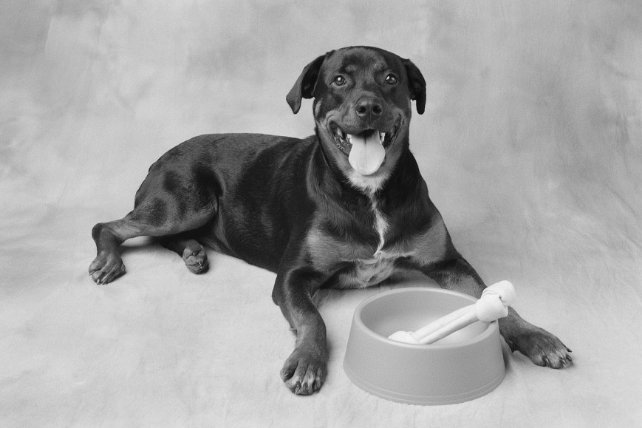
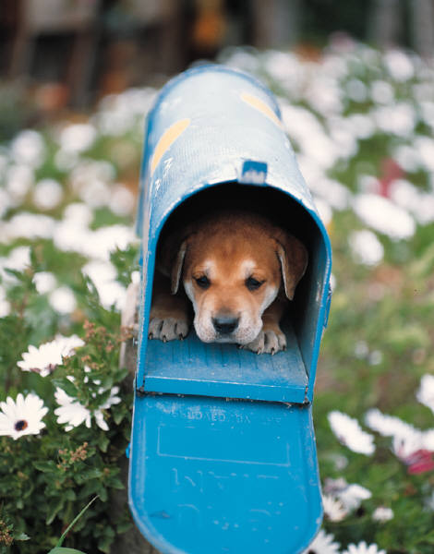
SLOVA PROTIKLADNÁ
Jsou to slova opačného významu.
velký
malý
velký

Slide 5
PROTIKLADY
tlustá
hubená
světlá
tmavá
slova podřazená
4

Slide 6
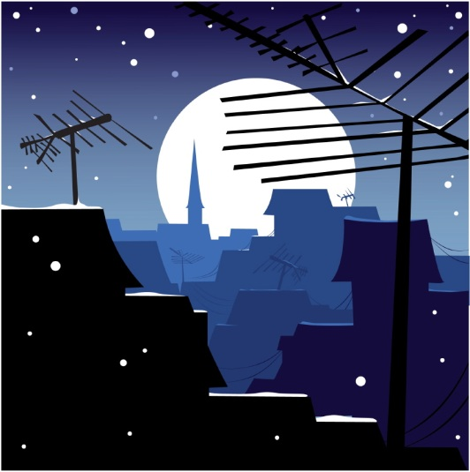
VYHLEDEJ PROTIKLADY
tvrdý
mladý
starý
měkký
den
zima
teplo
noc
světlo
tma

Slide 7
VYHLEDEJ PROTIKLADY
dobro
zlo
všechno
nic
smutek
radost
černý
bílý
rychlý
pomalý

Slide 8
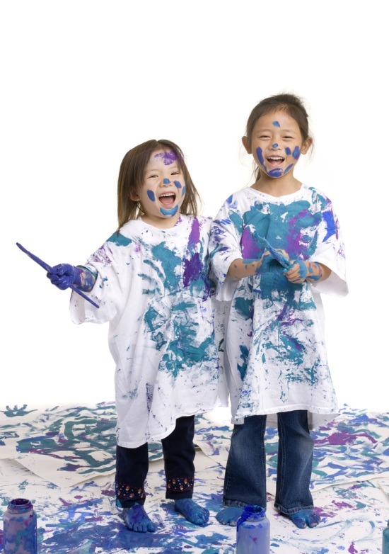
ŘEKNI PROTIKLADY
tmavý
světlý
čistý
špinavý
vyžehlený
zmačkaný
malý
velký
vysoký
nízký

Slide 9
HÁDANKA
Patří ti to, ale tvoji přátelé to používají víc než ty.
Co je to?
Tvoje jméno!

Slide 10
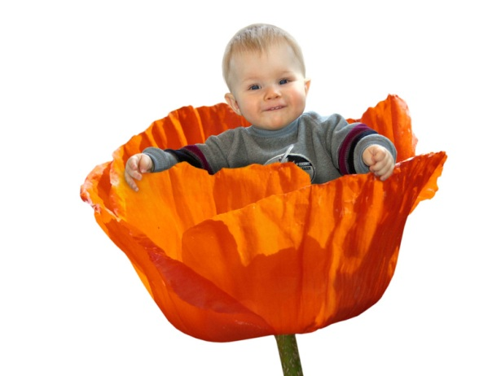
DOPIŠ PROTIKLADY
den _____________________
mokrý _____________________
velký _____________________
krátký ____________________
tlustý _____________________

Slide 11
ZDROJE
Ve výukovém materiálu byly použity kliparty z programu MS Word 2010 od firmy www.microsoft.com. Na tento software máme zakoupenou licenci.
MÜHLHAUSEROVÁ, PaedDr. Hana, Mgr. Zita JANÁČKOVÁ a PhDr. Olga PŘÍBORSKÁ. Český jazyk 2: učebnice pro 2. ročník. Brno: Nová škola, s.r.o., 2011. Reedice 2011. ISBN 978-80-7289-246-4.

